Slide 1
Semesterarbeit
Philipp Hofer
Eine Zusammenarbeit der Freien Universität Bozen und der Technischen Universität München
03.11.2020

Slide 2
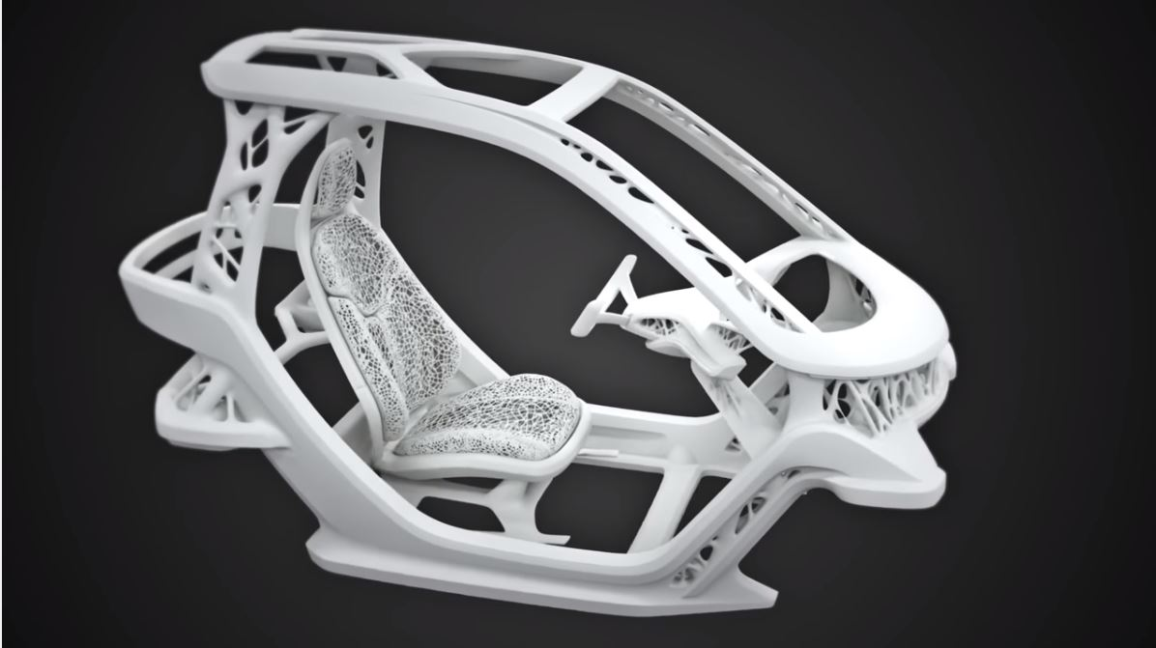
Thema: Wiederherstellung der Topologieoptimierungsanwendung in Kratos
Minimierung der Nachgiebigkeit in Kratos mit Hilfe von 3D Volumenelementen
Aufbau auf die Arbeiten von Gonzalez, Malfavon und Reinisch.
Focus auf die Implementierung der Anwendung in Kratos, eventuell linear elastische Beispiele.
„Structual_mechanics“ – Anwendung des Lehrstuhls für Strukturoptimierung mit einbinden

Slide 3
Aktueller Stand:
Einarbeitung in den Bereich Topologieoptimierung mit verschiedenen Literaturen.
Einarbeitung in C++ und Python.
Lesen, Verstehen und Besprechen des 99 Zeilen Matlab Codes.
Kennenlernen von Kratos (Interface, Anwendung FEM).
Einarbeiten in die bereits existierenden Codes für Topologieoptimierung in Kratos.

Slide 4
Ausblick
Eventuelle Fortführung des Projektes mit einer Masterarbeit
Anwendung für Additive Fertigung
Anwendung für nachgiebige Strukturen
Erweiterung des Programms für nicht lineare Anwendungen

